Slide 1

Mini Project Data Analytics Report
Louis Mayco Dillon Wijaya
Github: https://github.com/louis-not/DSLS_MiniProject

Slide 2
Contents
Product Analysis
Case Study Introduction
Customer Analysis
Supplier Analysis
Conclusion
Intermediate Queries

Slide 3




Case Study
Northwind database merupakan database sampel milik Microsoft yang merupakan perusahaan fiktif yang bergerak di bidang ekspor import makanan. Sebagai perusahaan yang bergerak di bidang ekspor impor makanan, mempertahankan adanya alur transaksi antara supplier dan customers yang baik, akan menjadi model bisnis utama perusahaan.
Maka, bagaimana Northwind dapat menghubungkan customer dan supplier dengan untuk membuat kesepakatan dalam peningkatan volume transaksi ekspor-impor produk.
Alir Pembahasan Case Study
Customer Analysis
Product Analysis
Supplier Analysis

Slide 4
Customer Analysis
Objective: Melakukan kategorisasi customer yang memiliki potensi dalam melakukan hubungan kerja sama berdasarkan log transaksi.
Methodology: RFM analysis dapat digunakan karena cara kerja RFM analysis menekankan pada 3 faktor (Recency, Frequency, Monetary) yang dapat mengidentifikasi potensi suatu customer untuk melakukan transaksi dalam volume yang besar melalui kesepakatan dengan supplier.

Slide 5
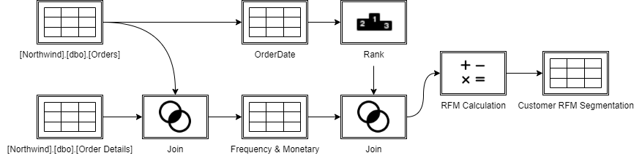
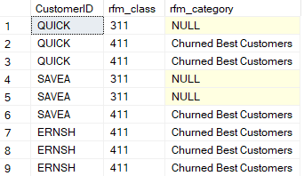
Customer Analysis (cont.)
Flowchart:
Contoh Hasil

Slide 6
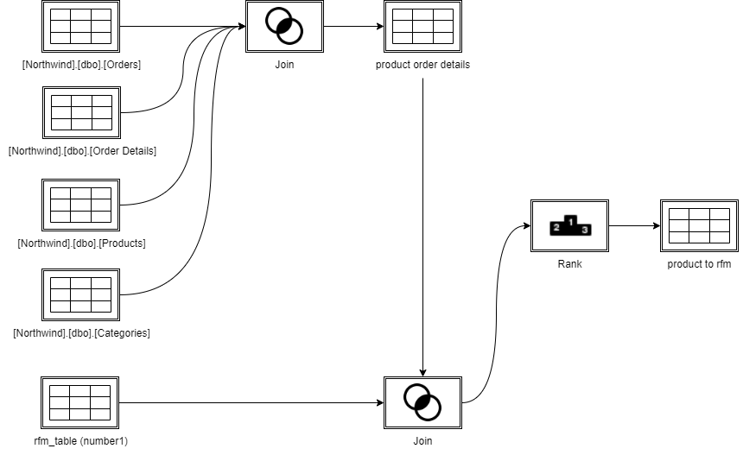
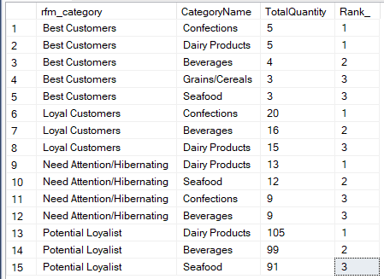
Product Analysis
Objective: Mencari product category yang digemari oleh masing-masing segmen dari customer
Contoh Hasil

Slide 7
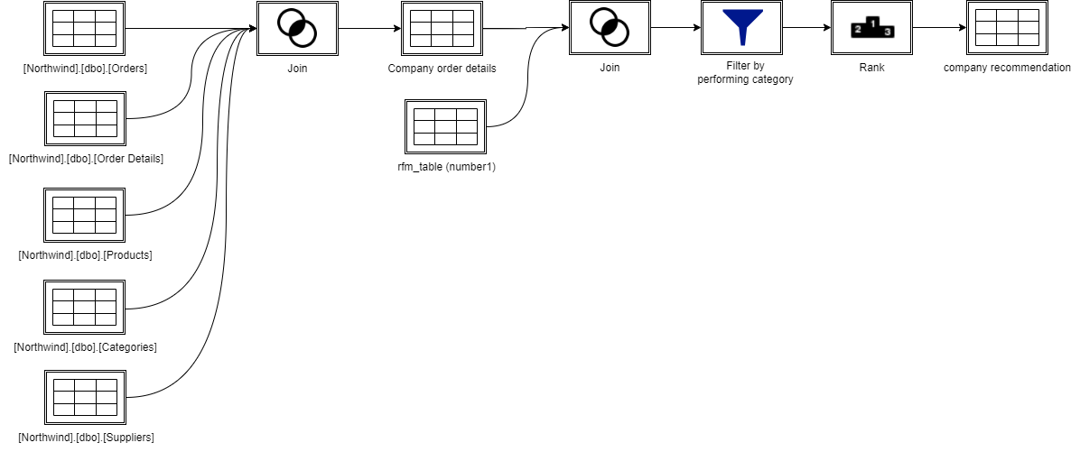
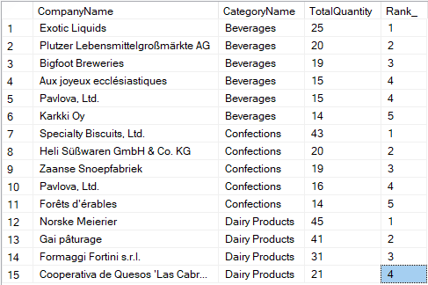
Suppliers Analysis
Objective: Mencari Supplier dengan kategori yang sama dengan nilai harga termurah dan transaksi terbanyak
Flowchart:
Contoh Hasil

Slide 8
Customer Segmentation
Customer distribution of Northwind company in 1997
Category Distribution by Customer Segmentation
Berdasarkan data transasksi perusahaan Northwind di tahun 1997, pelanggan yang memiliki potensi untuk menjadi pelanggan memiliki jumlah terbanyak (41%), yang kemudian disusul dengan pelanggan setia (13%).
Barang dengan kategori Beverages, Dairy Products dan Seafood memiliki potensi transaksi besar kedepannya.
Berbeda dengan potensi pelanggan setia, kategori Confections selalu menempati peringkat 1 dalam segmen Loyal Customers dan Best Customers.

Slide 9
Recommendation
Pihak Northwind direkomendasikan untuk memilih antara kategori Confections, Beverages dan Dairy Products untuk melakukan pengujian strategi pemasaran baru dengan melakukan hubungan Kerjasama pemesanan volume besar berfrekuensi dengan saran nama perusahaan sebagai berikut.
Pengujian strategi pemasaran yang ditujukan pada segmen Loyal Customers dan juga Best Customers akan memiliki tingkat keberhasilan yang cukup tinggi, terutama di kategori Confections.
Peluang keberhasilan tertinggi dapat dilakukan pada kategori Dairy Products pada segmen Potential Customers akibat target pemasaran yang paling besar.
Beverages | Confections | Dairy Products
Exotic Liquids | Specialty Biscuits, Ltd. | Norske Meierier
Plutzer Lebensmittelgroßmärkte AG | Heli Süßwaren GmbH & Co. KG | Gai pâturage
Bigfoot Breweries | Zaanse Snoepfabriek | Formaggi Fortini s.r.l.
Aux joyeux ecclésiastiques | Pavlova, Ltd. | Cooperativa de Quesos 'Las Cabras'

Slide 10
Lampiran
SQL Codes

Slide 11
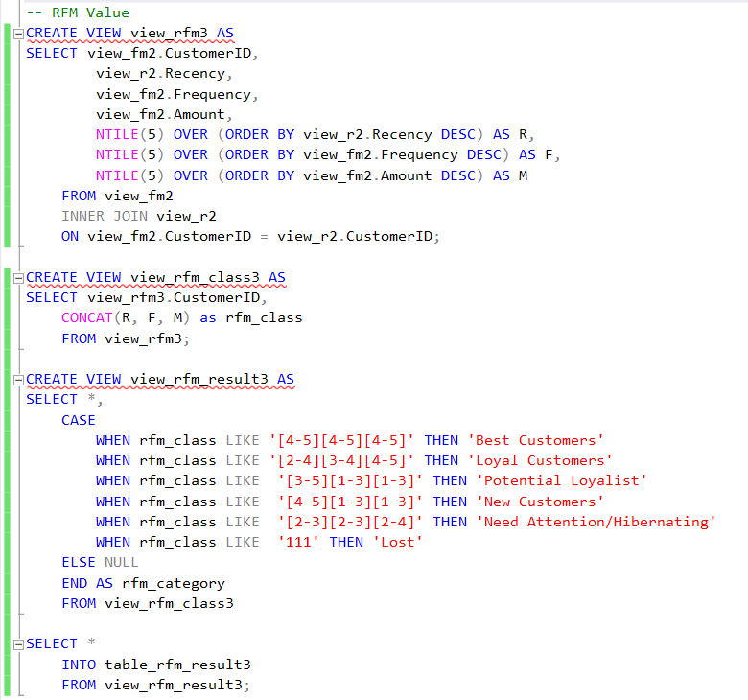
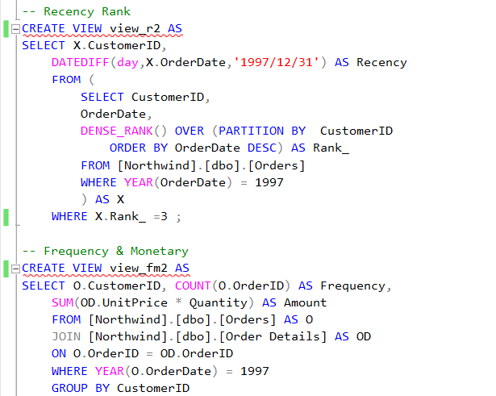
RFM analysis

Slide 12
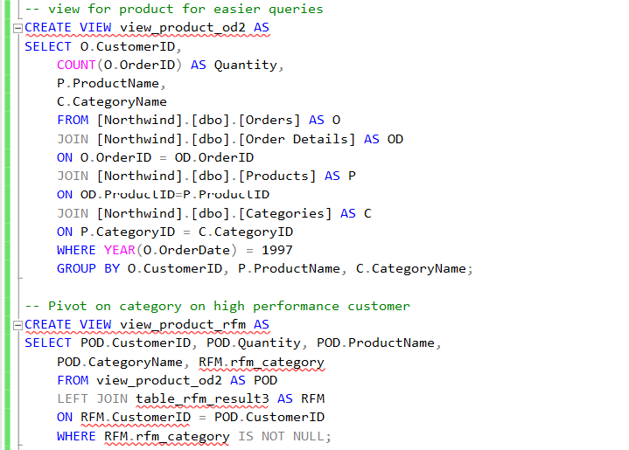
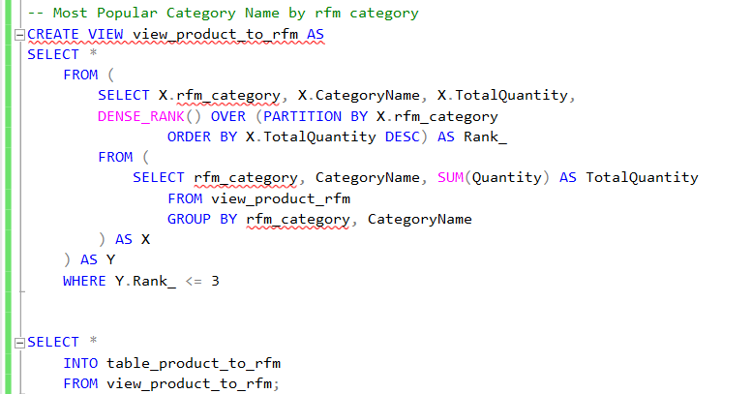
Product Analysis

Slide 13
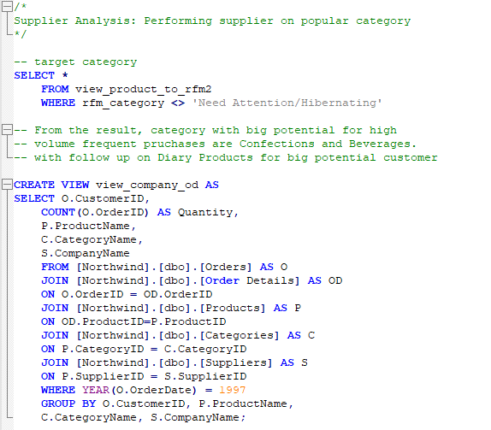
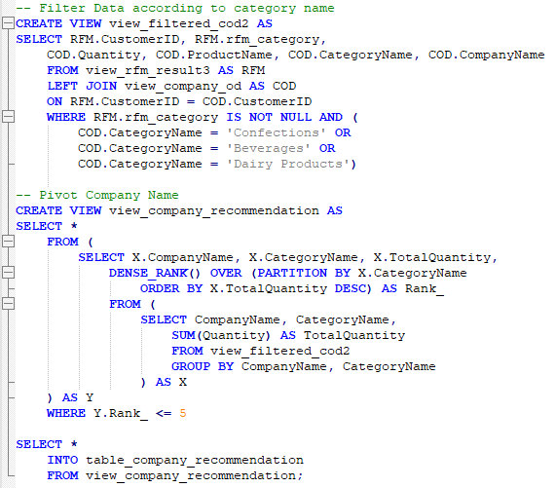
Supplier Analysis

Slide 14
Intermediate Queries
SQL Codes

Slide 15
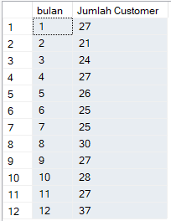
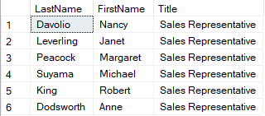
Intermediate Queries
Nomor 1
Nomor 2

Slide 16
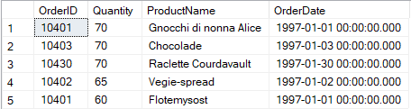
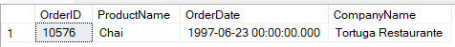
Intermediate Queries
Nomor 3
Nomor 4

Slide 17
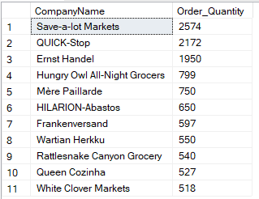
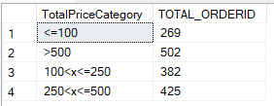
Intermediate Queries
Nomor 5
Nomor 6

Slide 18
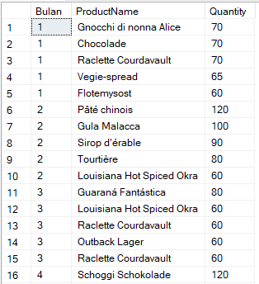
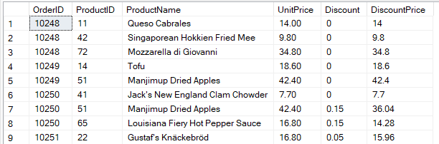
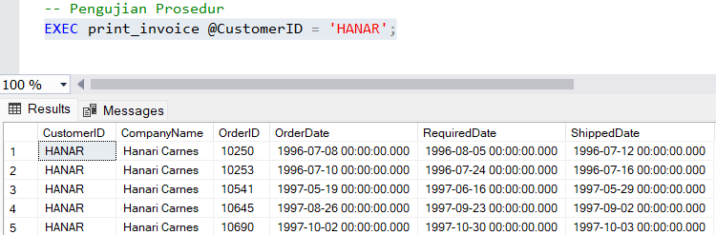
Intermediate Queries
Nomor 7
Nomor 8
Nomor 9

